Slide 1
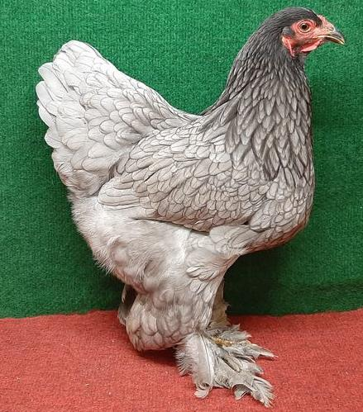
© Klein
Aktuelles aus dem BZA
- Sparte Geflügel -
Nachhaltigkeit in der tierischen Erzeugung
Ulrich Freiberger, Stefan Grundmeier, Dietmar Kleditsch,
Andre Klein, Stefan Wanzel, Dr. Ruben Schreiter
August 2020

Slide 2
Neuzüchtungen Saison 2019
Geflügel in der Neuzüchtungsklasse 2019: 427 Tiere in Hannover und Leipzig (im Vorjahr: 474 auf 2 Bundesschauen)
Überblick neu anerkannter Varianten ab 2020
 | neu anerkannte Rassen | neu anerkannte Farbenschläge
Puten | - | -
Perlhühner | - | -
Gänse | 1 | -
Enten | - | -
Hühner | - | 4
Zwerghühner | - | 5
Jap. Legewachteln | - | -
SUMME | 1 | 9

Slide 3
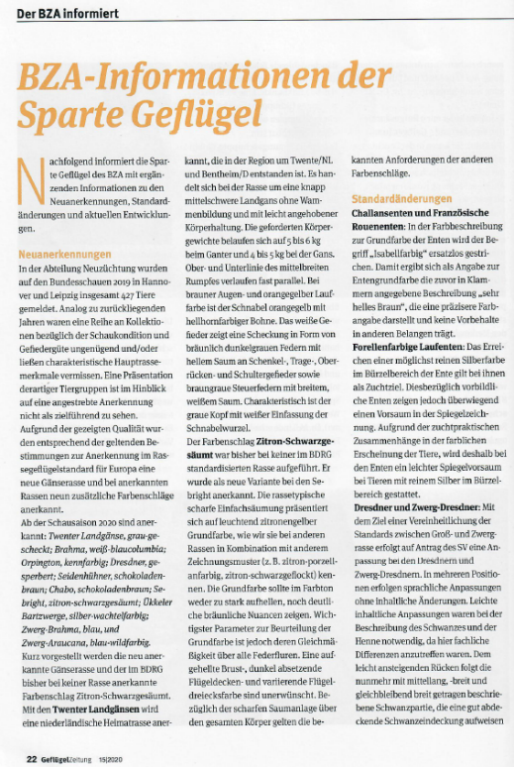
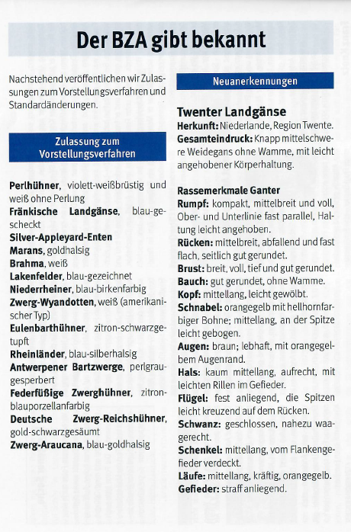
Neuanerkennung 2020
Alle Neuerungen und Änderungen der Standards
GeflügelZeitung 15/2020
Standard-Ergänzungsdruck 2020

Slide 4
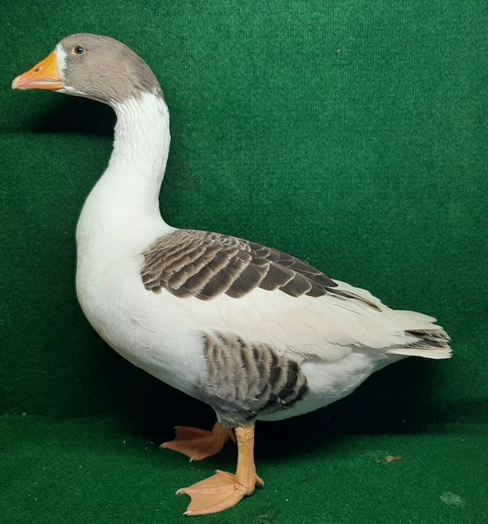
Neuanerkennung 2020
neu anerkannte Rasse: Twenter Landgänse, grau-gescheckt
Hauptrassemerkmale
knapp mittelschwere Landgans
keine Wammenbildung
leicht angehobene Körperhaltung
Ober-/Unterlinie fast parallel
Scheckung als bräunlich dunkelgraue Federn mit hellem Saum
charakteristisch dabei ist der (mehr oder weniger) graue Kopf, dessen Zeichnung möglichst symmetrisch vorliegen soll
© Klein

Slide 5
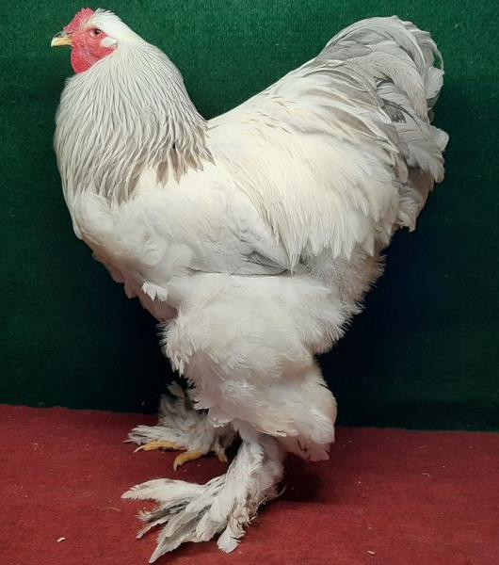
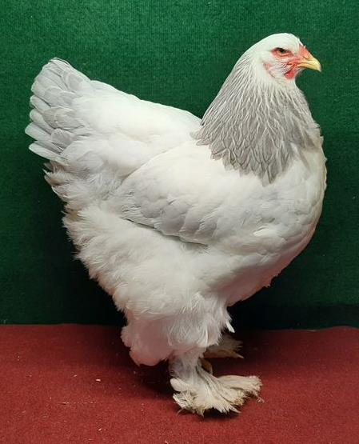
Neuanerkennung 2020
neu anerkannter Farbenschlag: Brahma, weiß-blaucolumbia
© Klein
© Klein

Slide 6
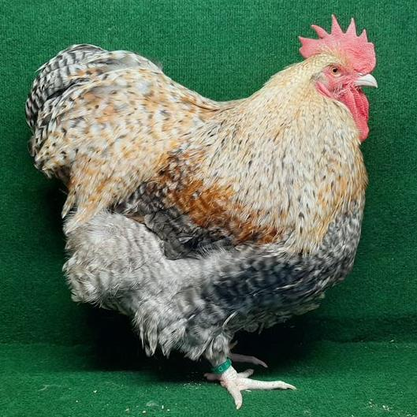
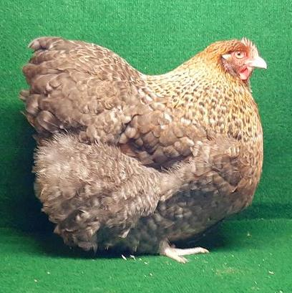
Neuanerkennung 2020
neu anerkannter Farbenschlag: Orpington, kennfarbig
© Klein
© Klein

Slide 7
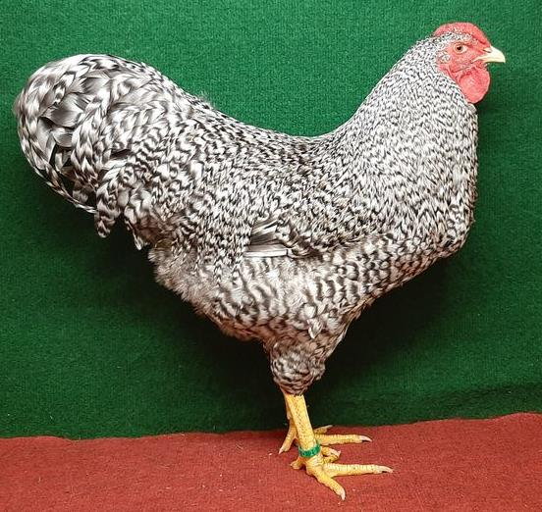
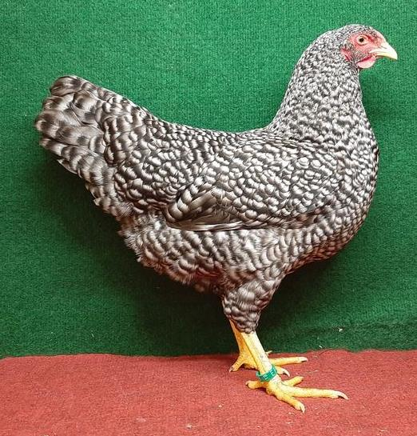
Neuanerkennung 2020
neu anerkannter Farbenschlag: Dresdner, gesperbert
© Klein
© Klein

Slide 8
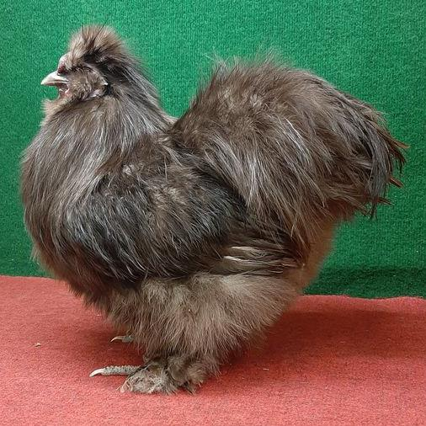
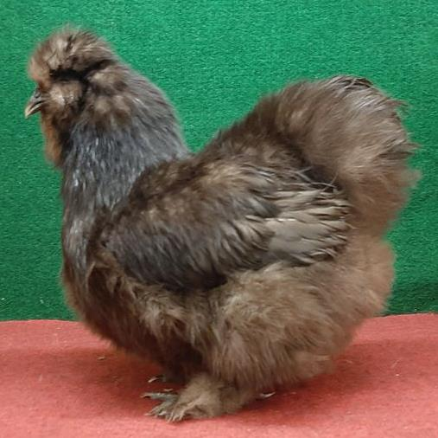
Neuanerkennung 2020
neu anerkannter Farbenschlag: Seidenhühner, schokoladenbraun
© Klein
© Klein

Slide 9
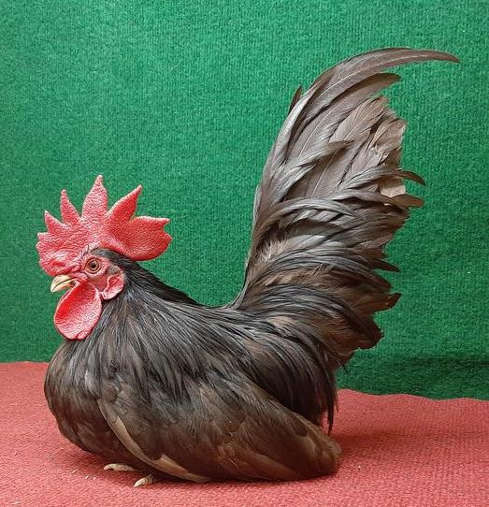
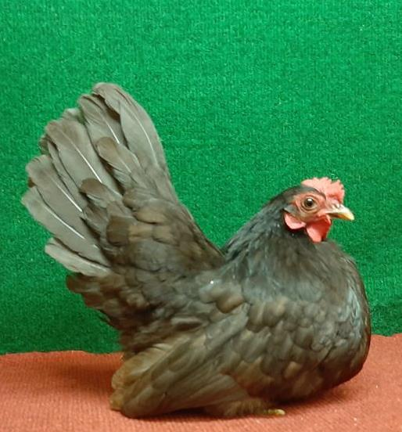
Neuanerkennung 2020
neu anerkannter Farbenschlag: Chabo, schokoladenbraun
© Klein
© Klein

Slide 10
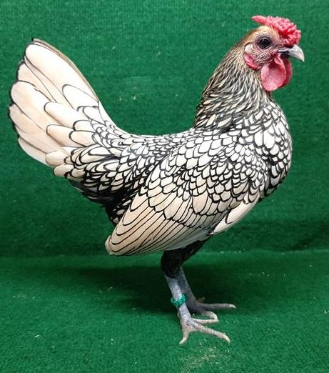
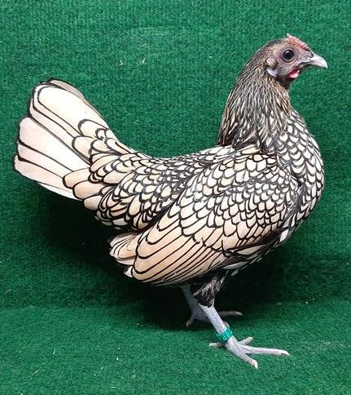
Neuanerkennung 2020
neu anerkannter Farbenschlag: Sebright, zitron-schwarzgesäumt
© Klein
© Klein

Slide 11
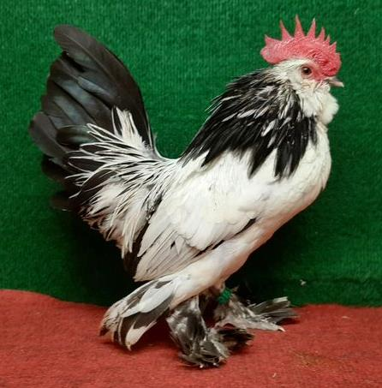
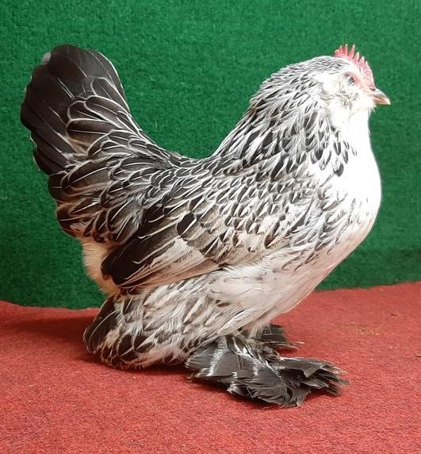
Neuanerkennung 2020
neu anerkannter Farbenschlag: Ükkeler Bartzwerge, silber-wachtelfbg.
© Klein
© Klein

Slide 12
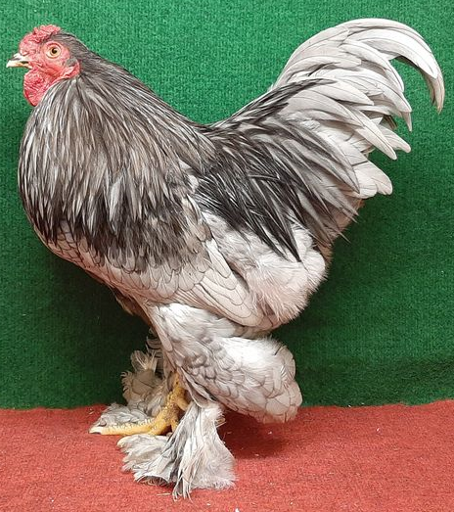
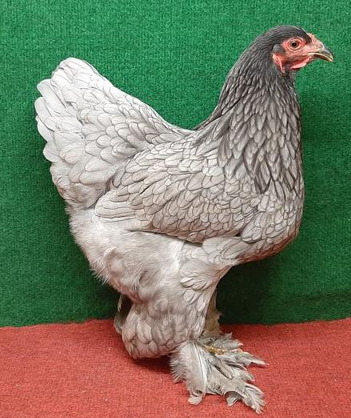
Neuanerkennung 2020
neu anerkannter Farbenschlag: Zwerg-Brahma, blau
© Klein
© Klein

Slide 13
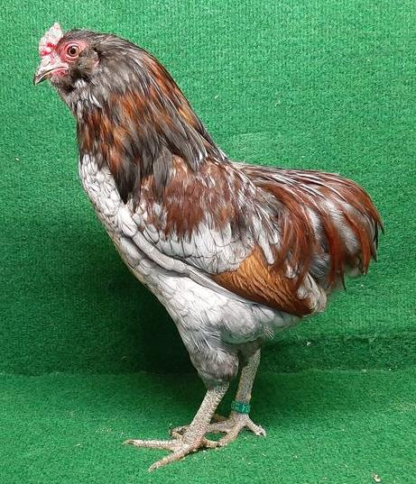
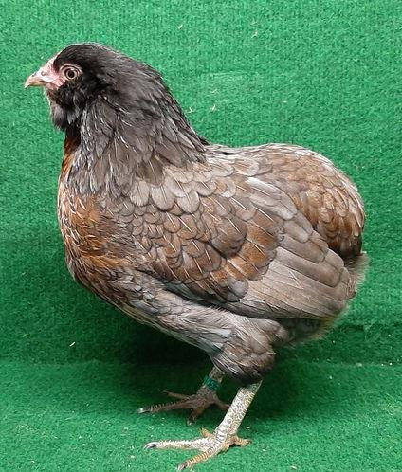
Neuanerkennung 2020
neu anerkannter Farbenschlag: Zwerg-Araucana, blau-wildfarbig
© Klein
© Klein

Slide 14
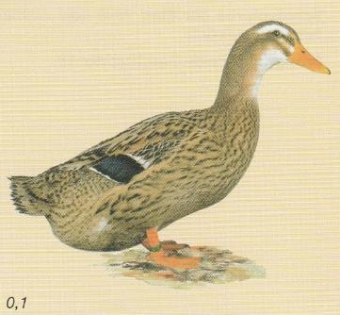
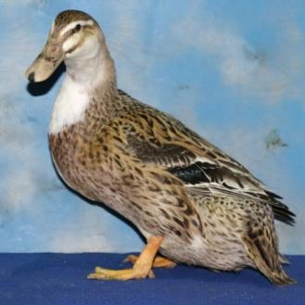
Standardänderungen
Forellenfarbige Laufenten
Farbbeschreibung der Ente: „bei reinem Silber im Bürzelbereich ist ein schmaler Spiegelvorsaum gestattet“
Franz. Rouenenten und Challanseenten
Einführung einer Farbenschlagsbezeichnung:
Franz. Rouenenten: Hell-wildfarbig
Challanseenten: Hell-wildfarbig mit weißen Latz
Änderung in Farbbeschreibung der Ente: „Die Grundfarbe ist Isabellfarbig ( ein sehr helles Braun )
© BDRG 2016
© enten-sv.de/ entenrassen/challansenente/

Slide 15
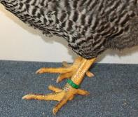
Standardänderungen
Amrocks & Zwerg-Amrocks
Vereinheitlichung der Zwerge an Großrasse bzgl. Kamm: „4-6 Zacken“
weiterhin Umformulierungen (keine inhaltliche Änderungen)
HENNE:
[…] Ein leichter, dunkler Anflug der gelben Lauffarbe ist zum Erhalt der Möglichkeit zur Geschlechtererkennung bei Eintagsküken bei dieser Rasse gestattet. Einzelne dunkle Laufschuppen und ein dunkel-hornfarbiger Schnabelfirst sind gestattet.“
Dunkler Anflug und einzelne dunkle Schuppen an den Läufen sowie ein dunkel hornfarbiger Schnabelfirst gestattet.
GROBE FEHLER:
[…] überwiegend dunkel angelaufene Läufe
sehr dunkel angelaufene Läufe
© Schellschmidt

Slide 16
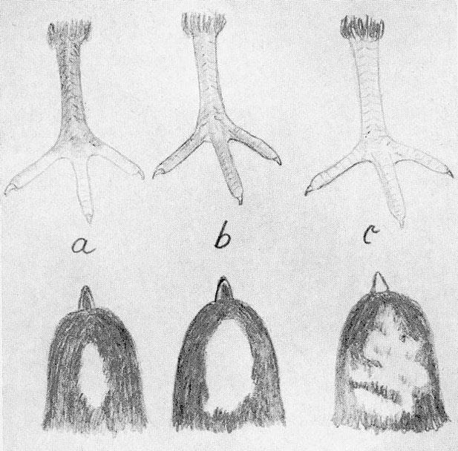
Standardänderungen
Amrocks & Zwerg-Amrocks
Geschlechtererkennungbei Eintagsküken von gelbläufigen, gesperberten Hühnerrassen
(hier konkret:
Amrocks & Zwerg-Amrocks)
♀
♂/♀
je nach
Kopffleck
♂
♀
♀
♂
© https://www.svamrocks.de/rassestandard-1/amrocks/

Slide 17
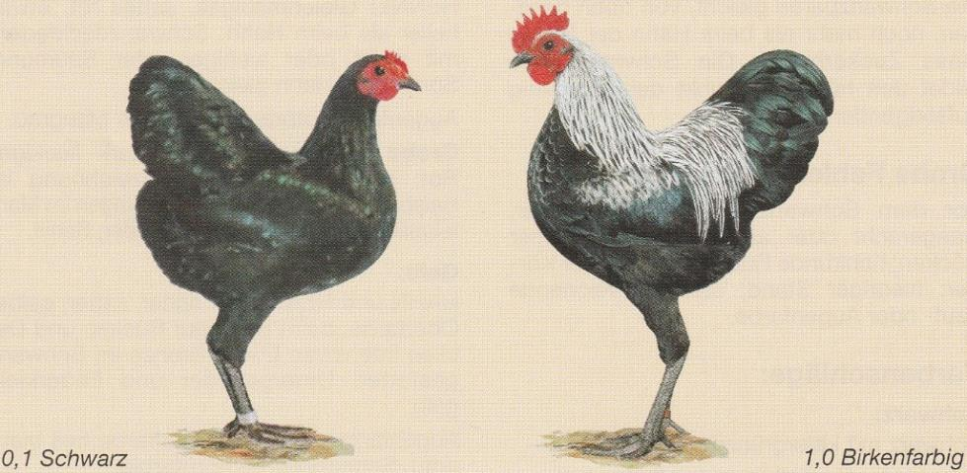
Standardänderungen
Dt. Zwerg-Langschan
Präzisierung der Rassemerkmale
RÜCKEN: Ziemlich lang, jedoch durch den bedeckenden Halsbehang kurz erscheinend. […]
SCHWANZ: ziemlich kurz knapp mittellang, nach oben verjüngend bis auf Augenhöhe. […]
LÄUFE: […] Fußsohlen bei allen Farbenschlägen hell oder bläulich weiß
LAUFFARBE bei Weiß-schwarzcolumbia auf „fleischfarbig, grauer Anflug gestattet“,
bei Gestreift auf „fleischfarbig bis bläulich“ geändert
© BDRG 2016

Slide 18
Standardänderungen
Dresdner & Zwerg-Dresdner
Vereinheitlichung der Standards von Groß- und Zwergrasse, einzelne inhaltliche Korrekturen
neue Passagen (u.a.)
SCHWANZ: mittellang, mittelhoch und gleichbleibend breit getragen; mit nicht zu langen Sichelfedern, die Steuerfedern gut abdeckend.
RASSEMERKMALE HENNE: Entspricht dem Hahn bis auf die geschlechtsbedingten Unterschiede. Rücken mittellang mit breitem, vollem Sattel. Schwanz etwas weniger ansteigend als beim Hahn.
© Schellschmidt

Slide 19
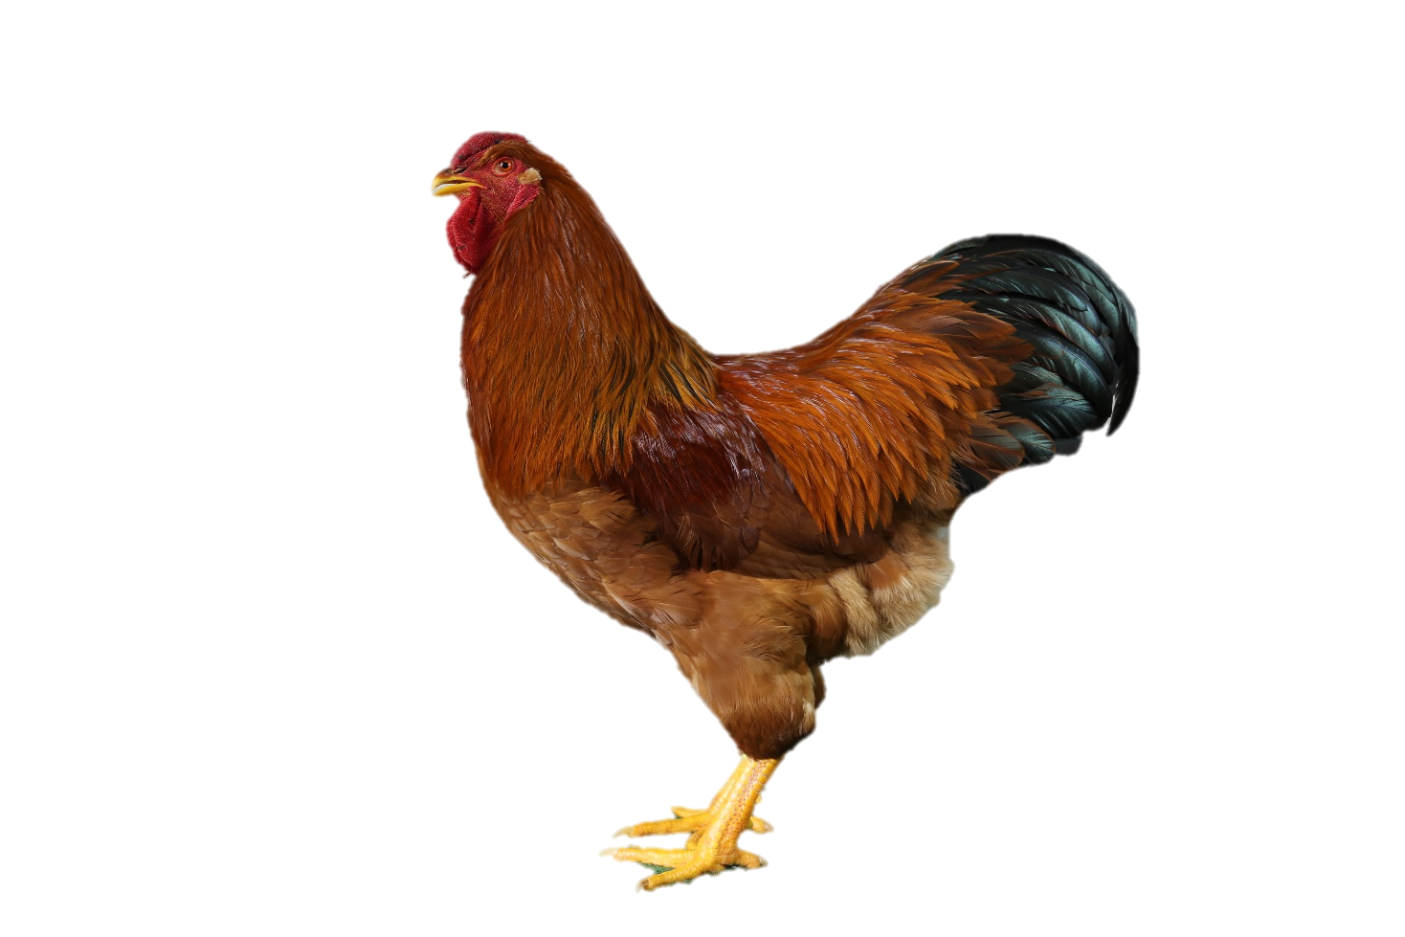
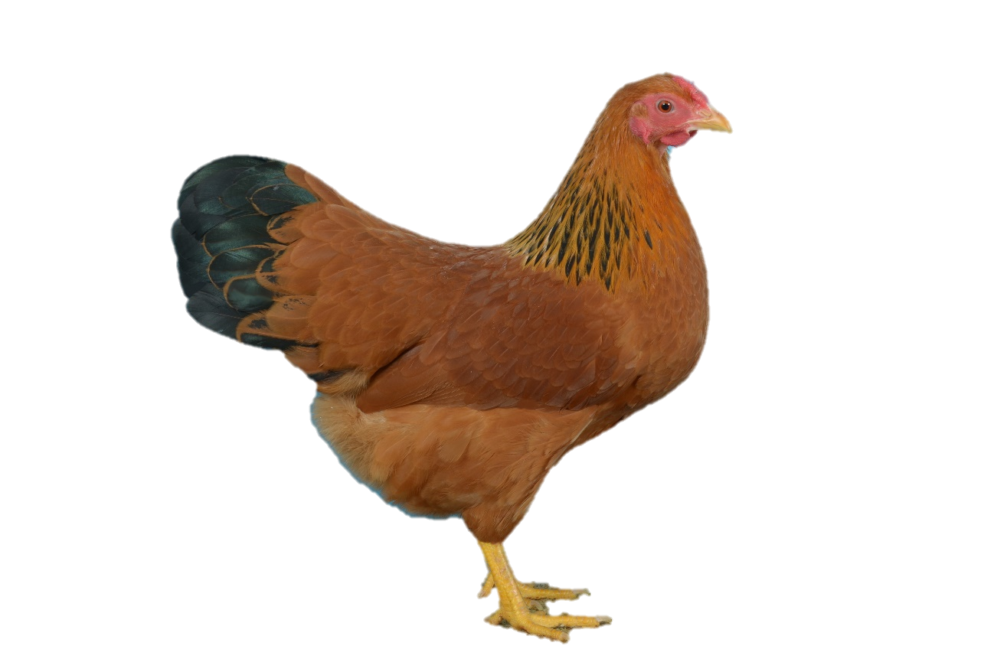
Standardänderungen
Dresdner & Zwerg-Dresdner, braun
Änderungen
HAHN: […] Hals- und Sattelbehang goldbraun, nach unten etwas heller werdend. Im unteren Teil des Halsbehangs schwarze, von außen sichtbare Schaftstrichzeichnung. Rücken, Schultern und Flügeldecken dunkelbraun satt kastanienbraun. […] Untergefieder lachsfarbig, etwas grau gestattet.
Starker Farbdreiklang a la Hampshire = grober Fehler
HENNE:
[…] Halsbehang etwas heller goldbraun mit breiten, schwarzen Schaftstrichen auf den unteren zwei Drittel des Halsbehangs, die etwas höher hinaufreichen als beim Hahn. Mantelgefieder im mittleren Braun rötlich goldbraun, etwa der Brustfarbe des Hahnes gleichend. […] Untergefieder lachsfarbig bis grau; etwas grau gestattet.
© Schellschmidt
© Proll

Slide 20
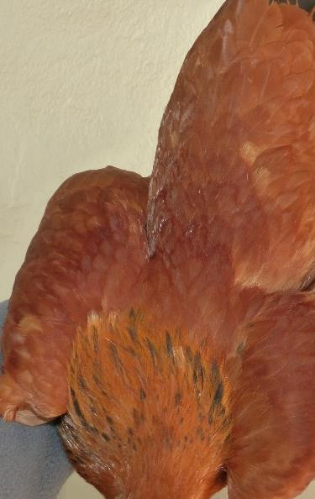
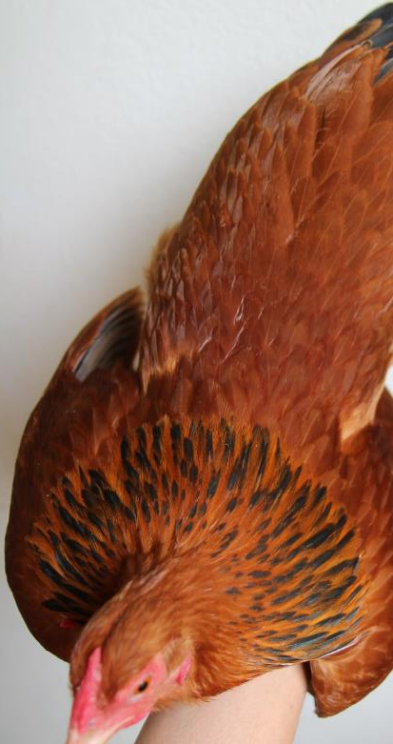
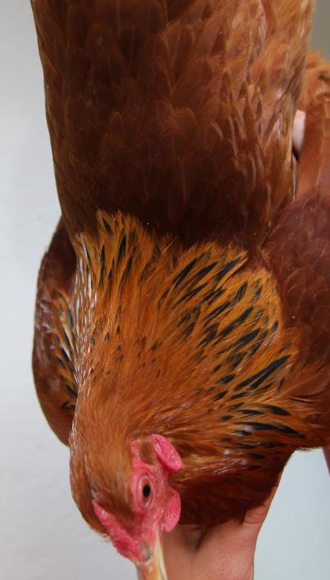
Standardänderungen
Dresdner & Zwerg-Dresdner, braun
© Schreiter
© Schreiter
© Schreiter
korrekte Halszeichnung
Halszeichnung sollte gleich-mäßiger sein und höher reichen
zu knappe/
tiefe Halszeichnung

Slide 21
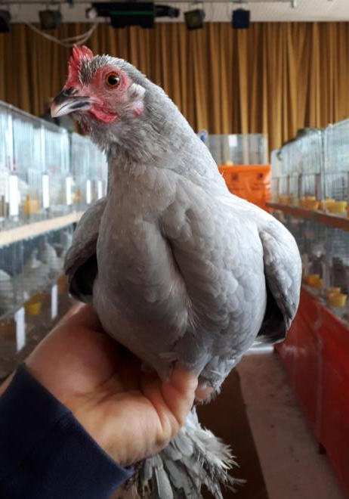
Auffälligkeiten best. Merkmale
Körpergröße und –gewicht verschiedener Zwerghuhnrassen
Übertreibungen in Standhöhe & Schenkellänge
Spaltbrust:
v.a. bei Urzwergen auftretend
kein Ausschluss-/ grober Fehler, aber ungewollt
→ gilt es selektiv zurück zu drängen!
© Schreiter

Slide 22
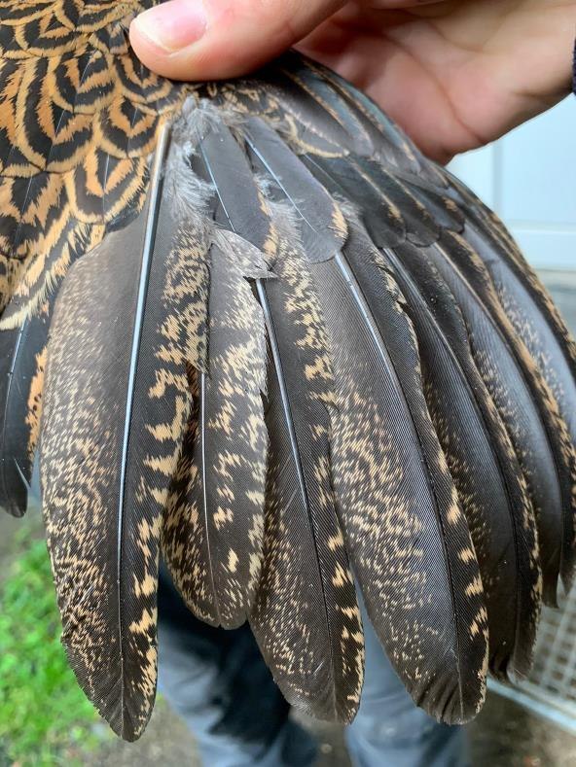
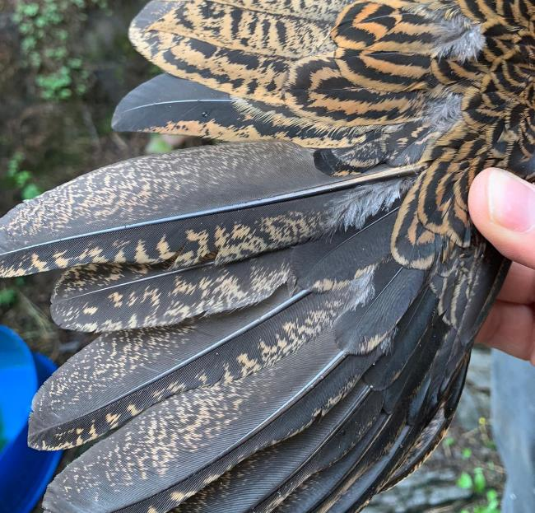
Auffälligkeiten best. Merkmale
Schwingendeformation
stark abweichend aufgebaute Schwingen im Handschwung (kürzer, 1:1 Außen- zu Innenfahne, abgerundetes Ende)
= Ausschlussfehler
© Schmack
© Schmack

Slide 23
tierschutzrelevante Merkmale
diverse Besprechungen/Diskussionen auf den Bundesschauen mit den PR-Kollegen, Züchtern und TASCH-Verantwortlichen zur Abstufung verschiedener Merkmale mit potentieller Tierschutzrelevanz
Präsentation von Stämmen & Volieren
striktere Einhaltung einer ausreichenden Größe der Unterbringungen
Größe in Abhängigkeit der Art, Tiergröße und unter Beachtung der bereits für Einzeltiere der jeweiligen Rasse empfohlenen Käfiggrößen zu wählen

Slide 24
tierschutzrelevante Merkmale
Kammausprägung der Chabo
„kleine Groteske“: kleiner, tiefgesteller Körper versus große Kopfpunkte sind zentrales Hauptrassemerkmal
aber: über Schnabelspitze hinaus reichende Kammfront wird abgelehnt
kann zur Einschränkung der art- und tiergerechten Futteraufnahme führen
Risiko für Verletzungen am Kammgewebe erhöht
Reicht die Kammfront über die Schnabelspitze,
sind die Tiere – je nach Ausprägungsgrad –
in der Bewertung zurück zusetzen.

Slide 25
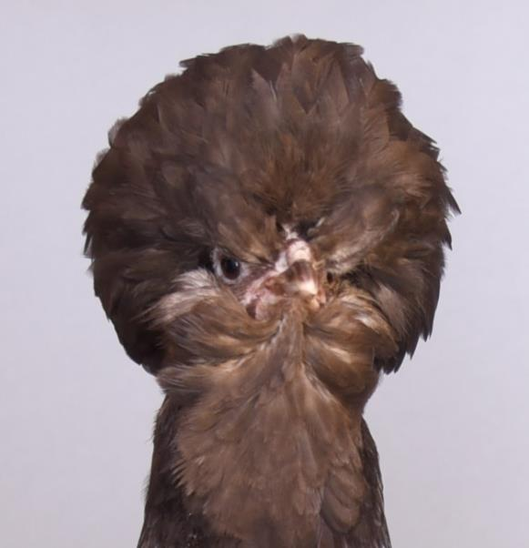
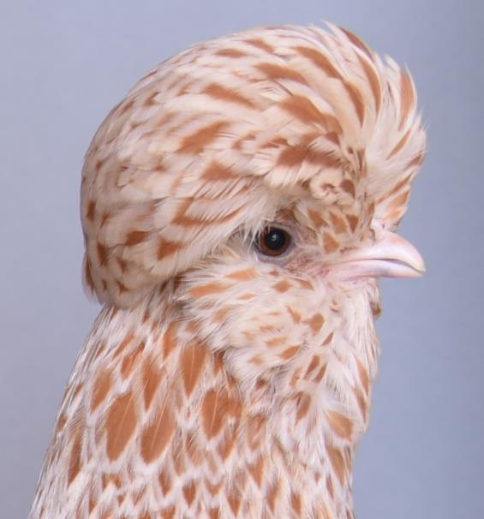
tierschutzrelevante Merkmale
Sichtfreiheit Vollhaubenhühner
© Mertensotto
© Mertensotto
Beurteilung der Sichtfreiheit:
Mensch-Tier auf Augenhöhe – Betrachtung frontal & seitlich

Slide 26
© Klein
Bundes Zucht- und Anerkennungsausschuss des BDRG
Sparte Geflügel
August 2020

